Slide 1







資展國際
小專發表
張祐銜
RPG遊戲及介紹

Slide 2
目錄
製作動機
使用技術
開發環境
使用工具
時程規劃
遇到困難
網頁展示

Slide 3
製作動機
目錄
使用技術
本身就喜歡玩遊戲，看到有趣厲害的作品也會思考該如何設計才能呈現出這樣的效果，所以這是我製作這個作品的動機。
開發環境
使用工具
時程規劃
遇到困難
網頁展示

Slide 4



使用技術
目錄
製作動機
開發環境
使用工具
時程規劃
遇到困難
網頁展示

Slide 5


開發環境
目錄
製作動機
使用技術
使用工具
時程規劃
遇到困難
網頁展示

Slide 6


使用工具
目錄
製作動機
使用技術
開發環境
時程規劃
遇到困難
網頁展示

Slide 7
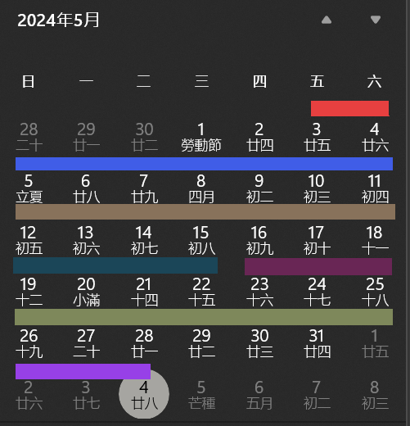
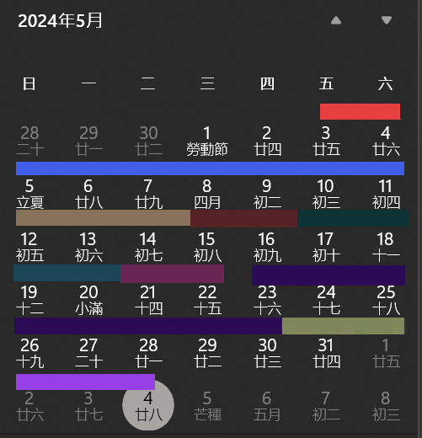
時程規劃
目錄
製作動機
預計
實際
使用技術
想主題
想主題
開發環境
程式框架構思
程式框架構思
使用工具
phaser學習
phaser學習
Aseprite學習
Tiled學習
地圖製作
人物製作
地圖製作
人物製作
重構整理程式碼
優化程式
重構整理程式碼
優化程式製作首頁
遇到困難
PPT製作
PPT製作
網頁展示

Slide 8
遇到困難
目錄
製作動機
重構程式碼
使用技術
為了之後方便維護也只好忍痛打掉重構，導致原本能正常運作的程式也不斷跑出錯誤訊息，花了快一個禮拜的時間才完成。
但是之後覺得這樣做是值得的，也好在在程式碼300行就重構。
開發環境
使用工具
場景的切換
時程規劃
第一次接觸到這種有場景切換的遊戲，跟我預想的製作方法完全不同，也是翻找了大量資料才解決。
網頁展示

Slide 9


網頁展示
目錄
製作動機
使用技術
開發環境
使用工具
時程規劃
遇到困難

Slide 10

參考資料
https://pixelfrog-assets.itch.io/kings-and-pigs
https://craftpix.net/freebies/filter/tilesets/
https://tobiasahlin.com/moving-letters/

